Slide 1


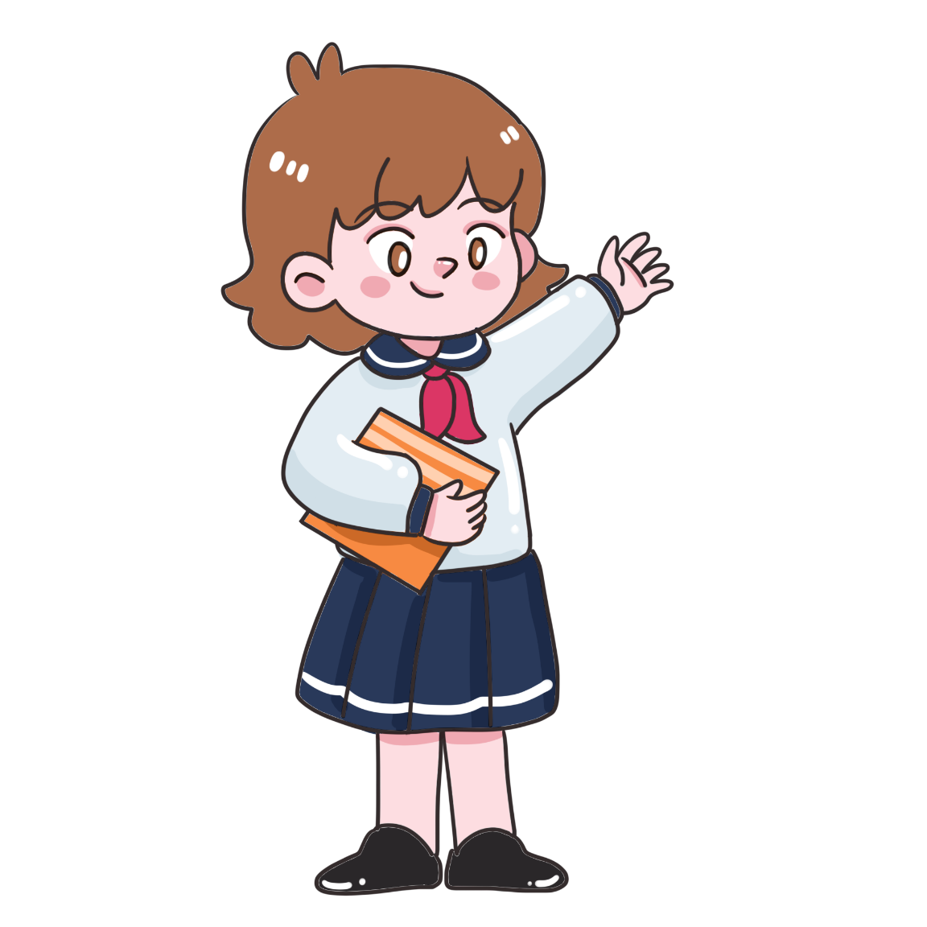
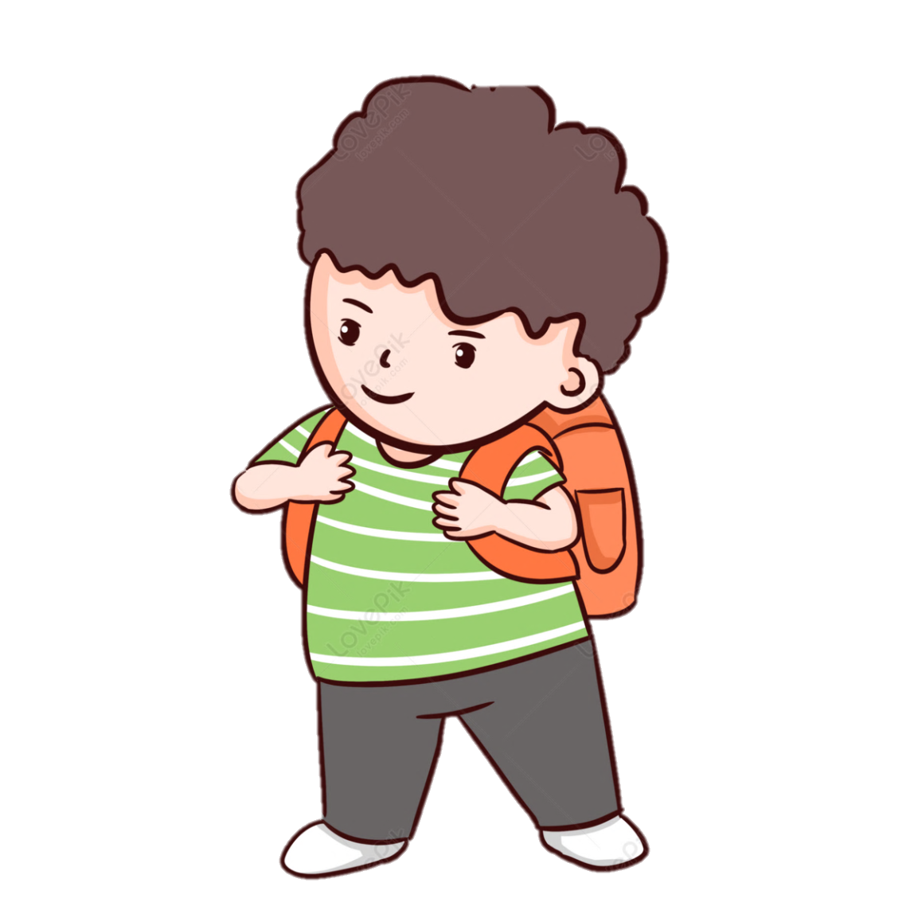
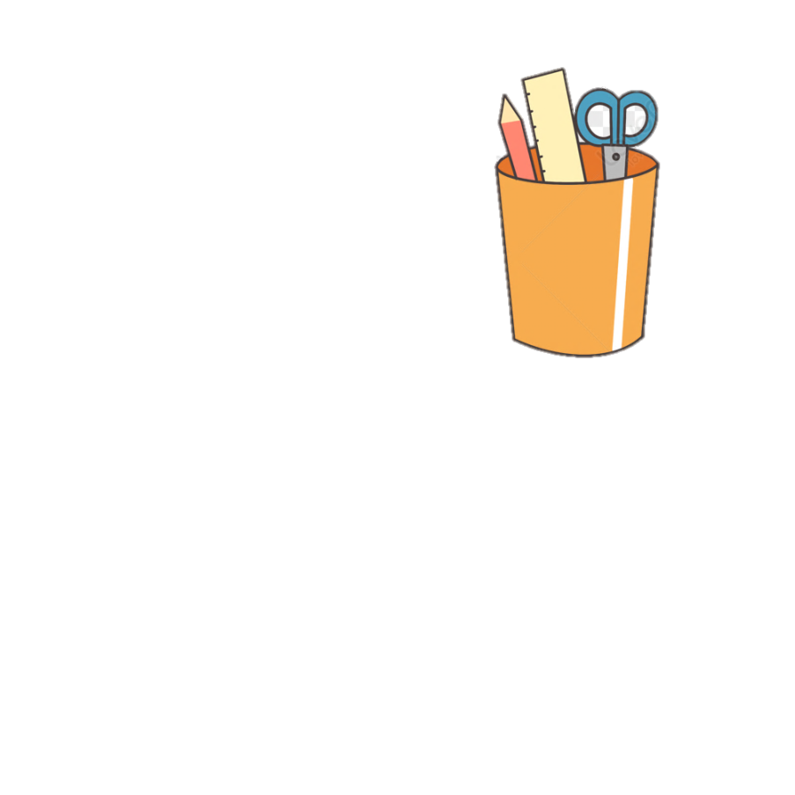

Slide 2
YÊU CẦU CẦN ĐẠT
* Năng lực đặc thù:
- Nêu được một số biểu hiện tôn trọng tài sản của người khác.
- Vận dụng kiến thức đã học vào thực tiễn qua việc thể hiện được thái độ tôn trọng tài sản bằng lời nói, việc làm cụ thể phù hợp với lứa tuổi. Nhắc nhở bạn bè, người tôn trọng tài sản của người khác.
* Năng lực chung: năng lực tự chủ tự học, giao tiếp và hợp tác, tự giải quyết vấn đề và sáng tạo.
* Phẩm chất: Có ý thức giúp đỡ lẫn nhau trong hoạt động nhóm để hoàn thành nhiệm vụ, có thái độ tôn trọng tài sản của người khác.

Slide 3
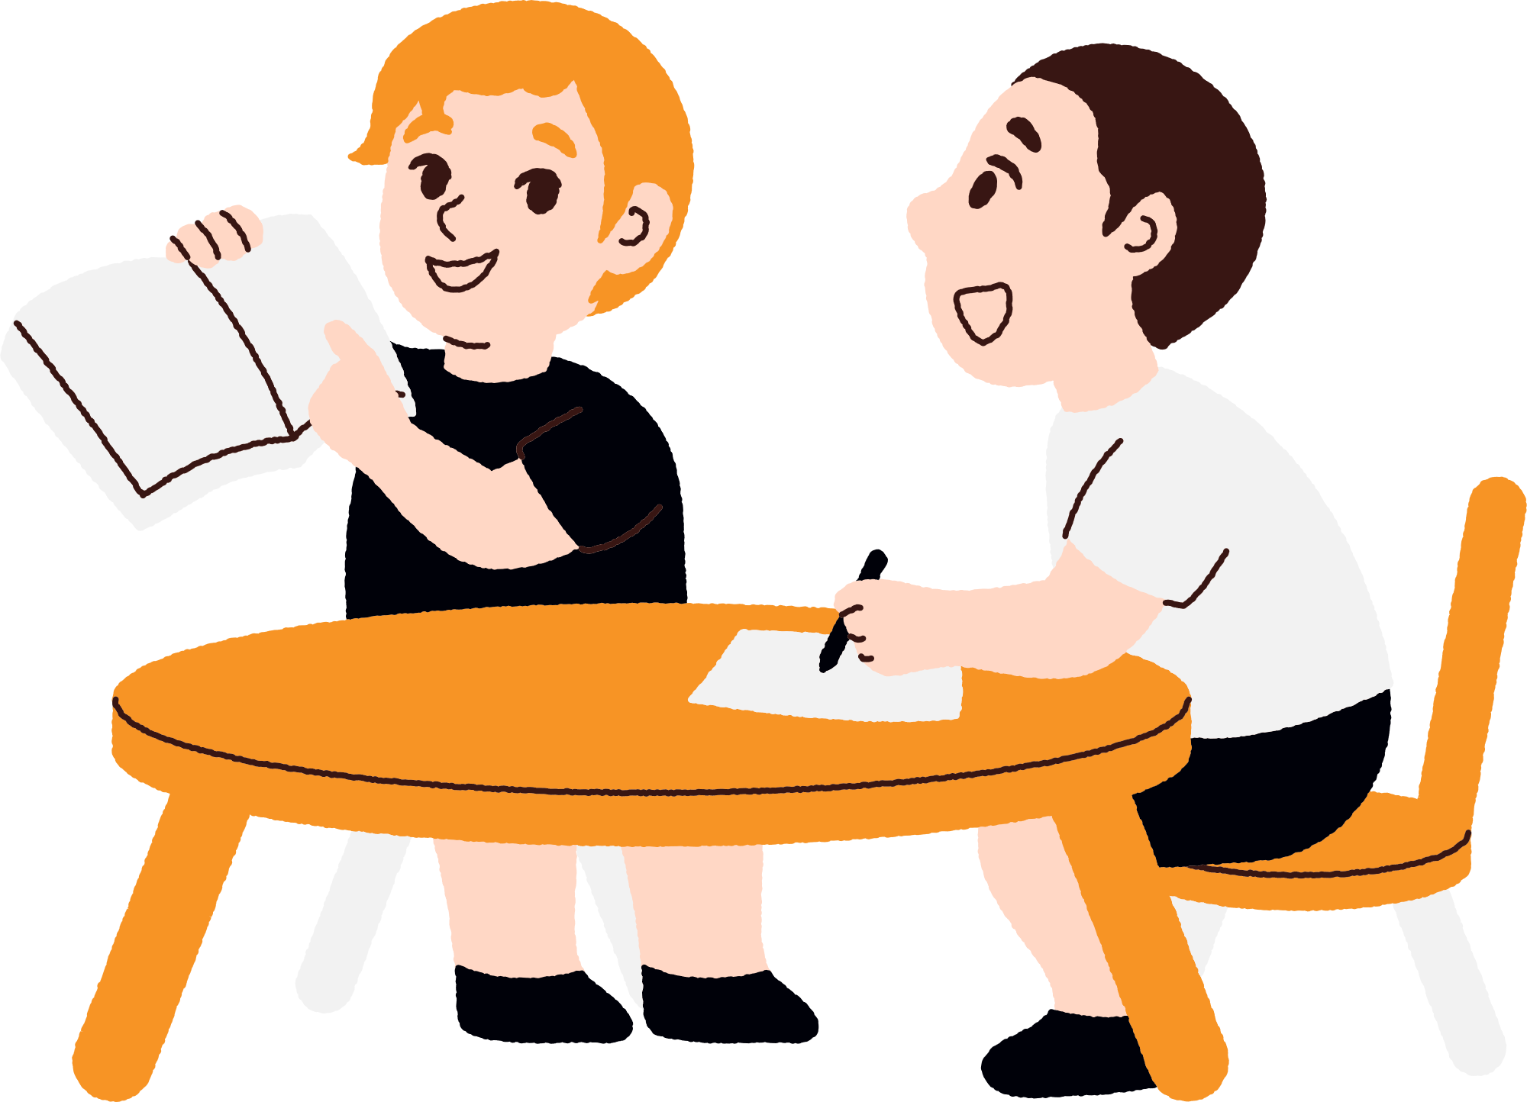

Slide 4



Em hãy cùng bạn kể tên các tài sản (đồ chơi, đồ dùng,…) của mình
Khi em bị mất hay hỏng một món đồ chơi/đồ dùng em cảm thấy như thế nào?

Slide 6
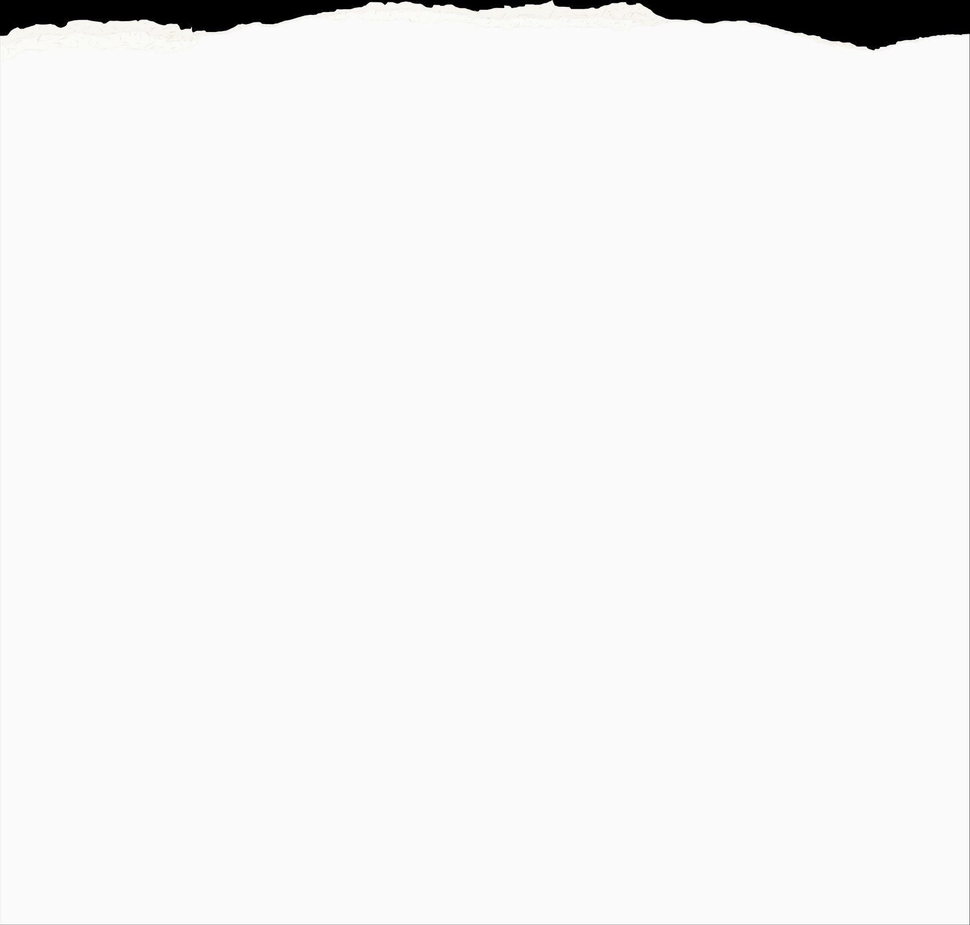
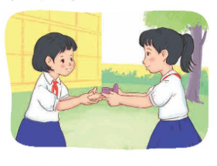

BÀI 1:
a. Trong giờ ra chơi, vì mải chơi đùa với các bạn nên Lan làm rơi chiếc kẹp tóc mà không biết. Thấy vậy, Hoa nhặt lên và trả cho bạn.
B

Slide 7
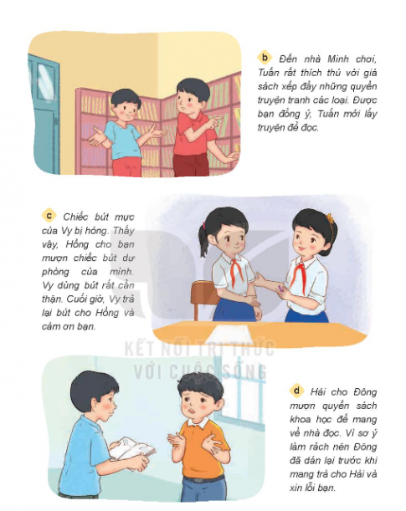
BÀI 1:
b. Đến nhà Minh chơi, Tuấn rất thích thú với giá sách xếp đầy những quyển truyện tranh các loại. Được bạn đồng ý. Tuấn mới lấy truyện để đọc
B

Slide 8
BÀI 1:
c. Chiếc bút mực của Vy bị hỏng. Thấy vậy, Hồng cho bạn mượn chiếc bút dự phòng của mình. Vy dùng bút rất cẩn thận. Cuối giờ, Vy trả lại bút cho Hồng và cảm ơn bạn
B

Slide 9
BÀI 1:
d. Hải cho Đồng mượn quyển sách khoa học để mang về nhà đọc. Vì sơ ý làm rách nên Đông đã dán lại trước khi mang trả cho Hải và xin lỗi bạn
B

Slide 10
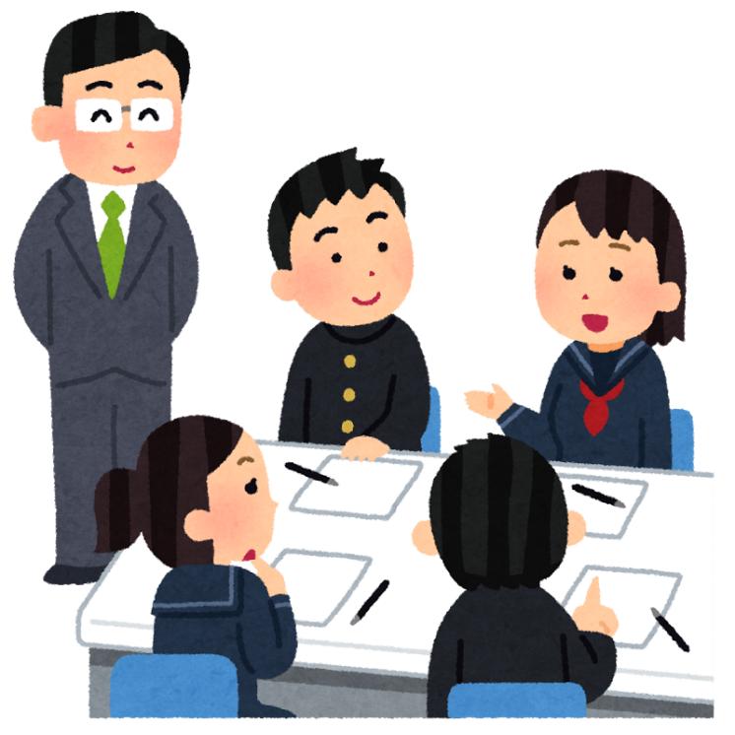
BÀI 1:
Hãy nêu biểu hiện tôn trọng tài sản của người khác trong các trường hợp trên
Kể thêm các biểu hiện thể hiện việc tôn trọng tài sản của người khác
THẢO LUẬN NHÓM 4

Slide 11
BÀI 1:
a. Trong giờ ra chơi, vì mải chơi đùa với các bạn nên Lan làm rơi chiếc kẹp tóc mà không biết. Thấy vậy, Hoa nhặt lên và trả cho bạn
Hoa nhặt được đồ của Lan và trả lại ( Nhặt được của rơi trả người đánh mất).
B

Slide 12
BÀI 1:
b. Đến nhà Minh chơi, Tuấn rất thích thú với giá sách xếp đầy những quyển truyện tranh các loại. Được bạn đồng ý. Tuấn mới lấy truyện để đọc
Được sự cho của Minh thì Tuấn mới được lấy truyện
(Xin phép chủ nhà khi muốn sử dụng đồ của họ).
B

Slide 13
BÀI 1:
c. Chiếc bút mực của Vy bị hỏng. Thấy vậy, Hồng cho bạn mượn chiếc bút dự phòng của mình. Vy dùng bút rất cẩn thận. Cuối giờ, Vy trả lại bút cho Hồng và cảm ơn bạn
Vy biết giữ gìn đồ của bạn Hồng khi được bạn cho mượn.
B

Slide 14
BÀI 1:
d. Hải cho Đồng mượn quyển sách khoa học để mang về nhà đọc. Vì sơ ý làm rách nên Đông đã dán lại trước khi mang trả cho Hải và xin lỗi bạn
Đông đã biết sửa lại đồ và xin lỗi Hải vì đã làm rách sách của bạn.
B

Slide 15
Kể thêm các biểu hiện thể hiện việc tôn trọng tài sản của người khác
Bảo vệ, giữ gìn tài sản của người khác
Khi mượn đồ người khác phải giữ gìn cẩn thận
Nhặt được của rơi đem trả lại cho người bị mất
Không cắm gửi tài sản của người khác khi mình mượn

Slide 16

Hãy chia sẻ những việc em đã và sẽ làm để thể hiện sự tôn trọng tài sản của người khác

Slide 17


